Slide 1


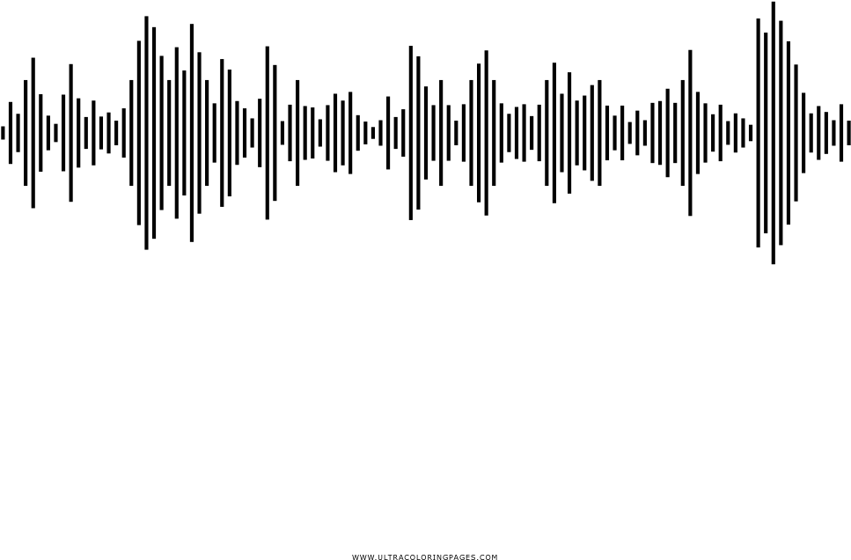
ИИ-система обработки звонков при экстренном реагировании на ДТП
(ООО «Айкон софт»)
Разработка модели нейронной сети для определения экстренных ситуаций по аудиозаписям звонков.
1/05/2024 – 1/08/2024

Slide 2

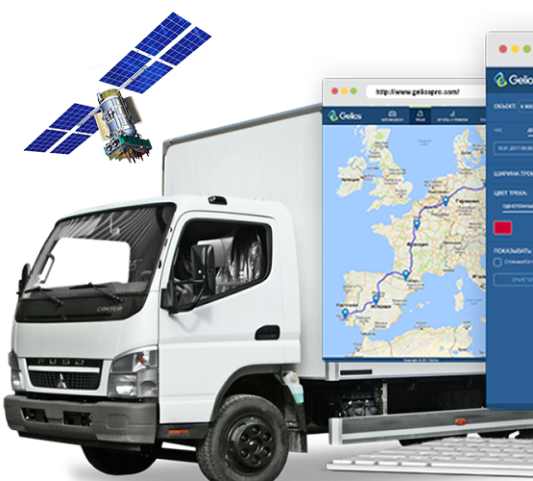
ИИ-система обработки звонков при экстренном реагировании на ДТП
ICON SOFT
Создано при участии АО «ГЛОНАС»
(ООО «Айкон софт»)
Разработка модели нейронной сети
для определения экстренных ситуаций
по аудиозаписям звонков.
1/05/2024 – 1/08/2024

Slide 3
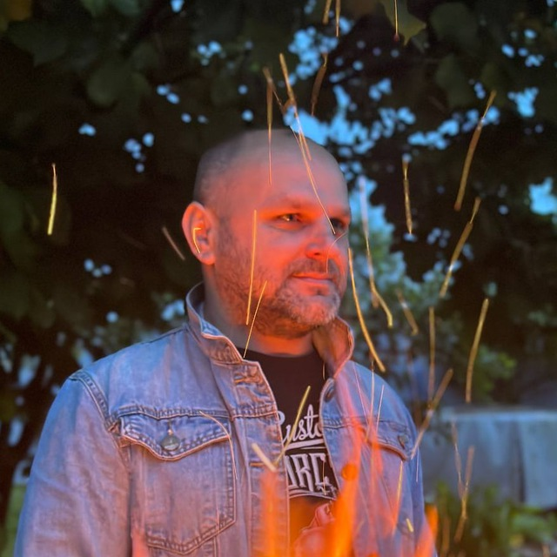
Тимлид
Помощник тимлида
Алексей Терещенко
Андрей Малицкий

Slide 4
ТЕХНИЧЕСКОЕ ЗАДАНИЕ
Разработка модели нейронной сети для определения экстренных ситуаций по аудиозаписям звонков
1. Введение:
Для эффективного реагирования на экстренные ситуации, такие как ДТП, необходимо разработать модель нейронной сети, способную быстро анализировать аудиозаписи звонков и определять, является ли вызов ложным или истинным. Цель проекта - разработать модель, которая в течение 20 секунд после начала звонка определит характер вызова и выдаст рекомендацию по дальнейшим действиям оператору.
2. Цели проекта:
- Разработать модель нейронной сети, способную анализировать аудиозаписи звонков и определять экстренные ситуации.
- Обеспечить оперативное определение ложных и истинных вызовов в течение 20 секунд.
- Предоставить оператору рекомендацию по дальнейшим действиям на основе результатов анализа.

Slide 5
ТЕХНИЧЕСКОЕ ЗАДАНИЕ
3. Требования к системе.
3.1. Функциональные требования:
- Разработать и обучить модель нейронной сети для анализа аудиозаписей звонков.
- Обеспечить работу модели в реальном времени с временным ограничением в 20 секунд.
- Выдавать оператору флаг (истинный/ложный вызов) и рекомендацию по дальнейшим действиям.
- Опционально: провести классификацию вызовов на основе анализа шумов.
3.2. Нефункциональные требования:
- Высокая точность определения вызова для минимизации ложных срабатываний.
- Высокая скорость работы модели для оперативного принятия решений оператором.
- Надежная работа модели даже при наличии шумов в аудиозаписях.
- Защита конфиденциальности данных пользователей.

Slide 6
ТЕХНИЧЕСКОЕ ЗАДАНИЕ
4. Архитектура системы.
Система состоит из следующих компонентов:
- Модуль предобработки данных: Преобразует аудиозаписи в формат, пригодный для анализа нейронной сетью.
- Нейронная сеть для анализа аудиозаписей: Обучается на данных, содержащих аудиозаписи и классы (истинный/ложный вызов).
- Модуль определения вызова: Выполняет анализ аудиозаписи и выдает флаг вызова и рекомендацию оператору.
- Модуль взаимодействия с оператором: Отвечает за взаимодействие с оператором и передачу информации о вызове и рекомендации.
5. Тестирование:
- Провести тестирование модели на тестовом наборе данных, содержащем различные аудиозаписи звонков.
- Оценить точность определения вызовов и скорость работы модели.
- Провести интеграционное тестирование системы для проверки взаимодействия компонентов.

Slide 7
ТЕХНИЧЕСКОЕ ЗАДАНИЕ
6. Интерфейс:
- Разработать интерфейс для оператора с отображением информации о вызове и рекомендации по дальнейшим действиям.
- Обеспечить простоту использования интерфейса и интуитивно понятные элементы управления.
7. Выводы:
Разработка модели нейронной сети для определения экстренных ситуаций по аудиозаписям звонков позволит операторам быстро и точно принимать решения в критических ситуациях. Модель должна быть надежной, быстрой и точной, чтобы оператор мог принимать обоснованные решения в экстренных ситуациях.

Slide 8
Данные
1.1. Звонки в службу экстренной помощи предоставила компания IconSOFT.
Файлы mp3 (подтвержденных истинных и ложных звонков собраны в папки true/false)
База добавлялась в процессе проекта.
 | Анализ датасета
 | Группа | Кол-во файлов | Длительность, с
 |  |  | мин | мах | средняя | общая, мин
TRUE | посторонние_звуки | 124 | 4,2 | 344,1 | 55,4 | 114,6
 | разговоры | 239 | 4,9 | 485,9 | 38,4 | 152,8
 | тишина | 78 | 7,6 | 402,8 | 105,5 | 137,1
 | ВСЕГО | 441 | 4,2 | 485,9 | 55,0 | 404,5
FALSE | посторонние_звуки | 140 | 1,1 | 59,3 | 8,6 | 20,0
 | разговоры | 134 | 1,7 | 269,8 | 13,8 | 30,7
 | тишина | 160 | 0,2 | 41,6 | 4,1 | 10,9
 | ВСЕГО | 434 | 0,2 | 269,8 | 8,5 | 61,7

Slide 9
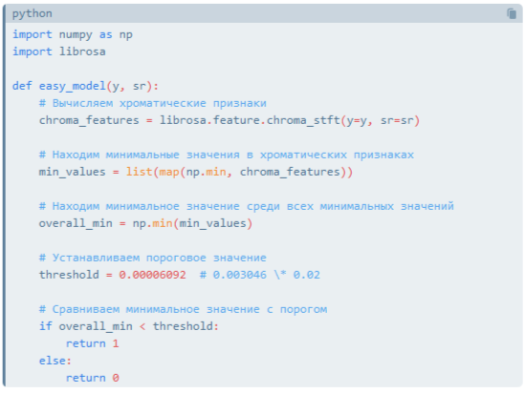
2. Распознавание звуков с места аварии с использованием анализа цветности частот.

Slide 10
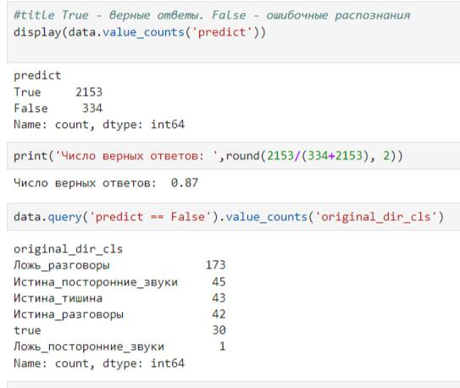

Slide 11
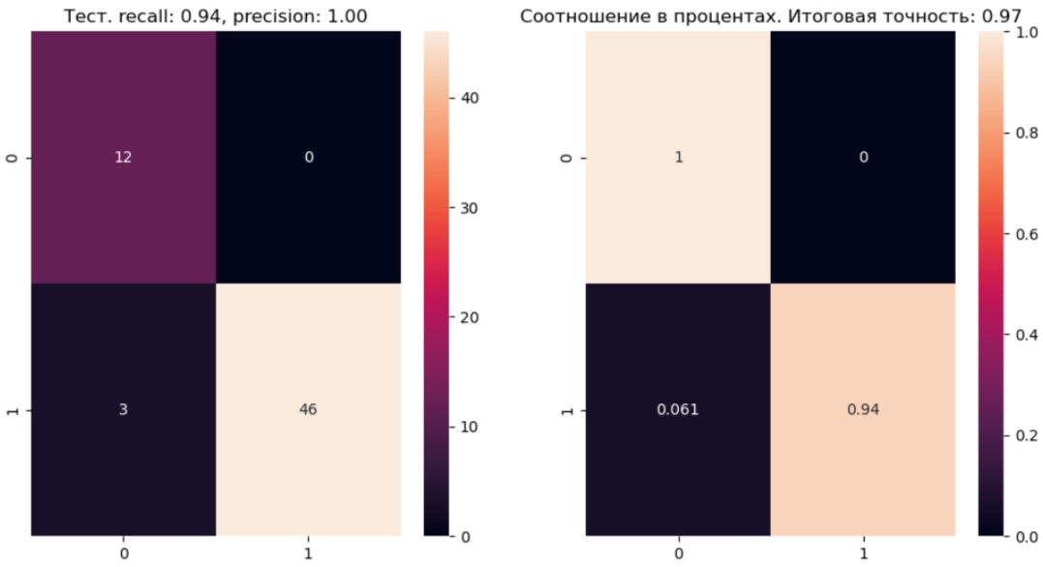

Slide 12
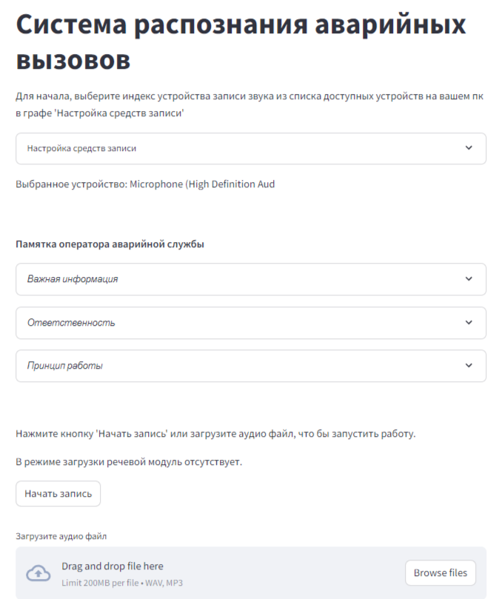

Slide 13
3. Распознавание звуков с места аварии с использованием
предобученной сети “Real-Time Sound Event Detection”.
3.1. Фреймворк "Real-Time Sound Event Detection" https://github.com/robertanto/Real-Time-Sound-Event-Detection
представляет собой систему обнаружения звуковых событий в реальном времени, реализованную на Python. Он использует модель для классификации звуковых событий и визуализирует их на графике. Проект предназначен для распознавания различных звуков, таких как речь, музыка, взрывы и тишина - всего 521 класс различных звуков.
Для примера список первых 20-ти возможных к распознаванию звуков:
0. Speech (разговор); 1. Child speech, kid speaking (детская речь, ребенок говорит); 2. Conversation (разговор); 3. Narration, monologue (повествование, монолог); 4. Babbling (лепет); 5. Speech synthesizer (синтезатор речи);6. Shout (крик); 7. Bellow (рев); 8. Whoop (возглас); 9. Yell (вопль); 10. Children shouting (кричащие дети); 11. Screaming (крики); 12. Whispering (шепот); 13. Laughter (смех); 14. Baby laughter (смех младенца); 15. Giggle (хихиканье); 16. Snicker (смешок); 17. Belly laugh (раскатистый смех); 18. Chuckle, chortle (посмеивание, хихиканье); 19. Crying, sobbing (плач, рыдание); 20. Baby cry, infant cry (плач младенца, крик младенца). и т. д.

Slide 14
3.2 Для установки на локальный компьютер:
Склонируйте репозиторий: выполните в терминале команду: git clone https://github.com/robertanto/Real-Time-Sound-Event-Detection.git
Перейдите в каталог проекта с помощью команды:
cd Real-Time-Sound-Event-Detection.
Установите зависимости: выполните команду pip3 install -r requirements.txt.
Запустите демонстрацию: выполните команду python3 ./sound_event_detection.py.
Для изменения классов звуковых можно отредактировать список plt_classes в файле sound_event_detection.py.

Slide 15
3.3 При адаптации предобученной нейронной сети “Real-Time Sound Event Detection” для задач стажировки сначала были примерно отобраны классы звуков которые могут присутствовать на месте аварии:
0. Speech (разговор); 4. Babbling (лепет); 9. Yell (вопль); 11. Screaming (крики); 19. Crying, sobbing (плач, рыдание); 292. Fire (огонь); 304. Car alarm (автосигнализация); 316. Emergency vehicle (аварийное транспортное средство); 317. Police car (siren) (полицейская машина (сирена)); 318. Ambulance (siren) (скорая помощь (сирена)); 435. Glas (стекло); 474. Tearing (разрыв); 494. Silence (тишина).
Используя библиотеку PyQT написан код для визуализации результатов распознавания звуков поступающих на микрофон (линейный аудио вход) звуковой платы локального компьютера в отдельном программном окне в режиме on-line. Реализованы кнопки “Старт” и “Стоп” - при клике мышью на которые происходит начало и завершение работы программы. Оператор визуально на on-line диаграмме видит в цвете какие звуки в данный момент определяются и точность их соответствия тестовым.
Видео работы системы:
https://drive.google.com/file/d/1zzetBwwlfortLXrZjpM5nzs3ugCMQ4Ze/view?usp=sharing
Инструменты: tensorflow, keras, librosa, matplotlib, numpy, sounddevice, pandas, pyaudio, pyQt5

Slide 16
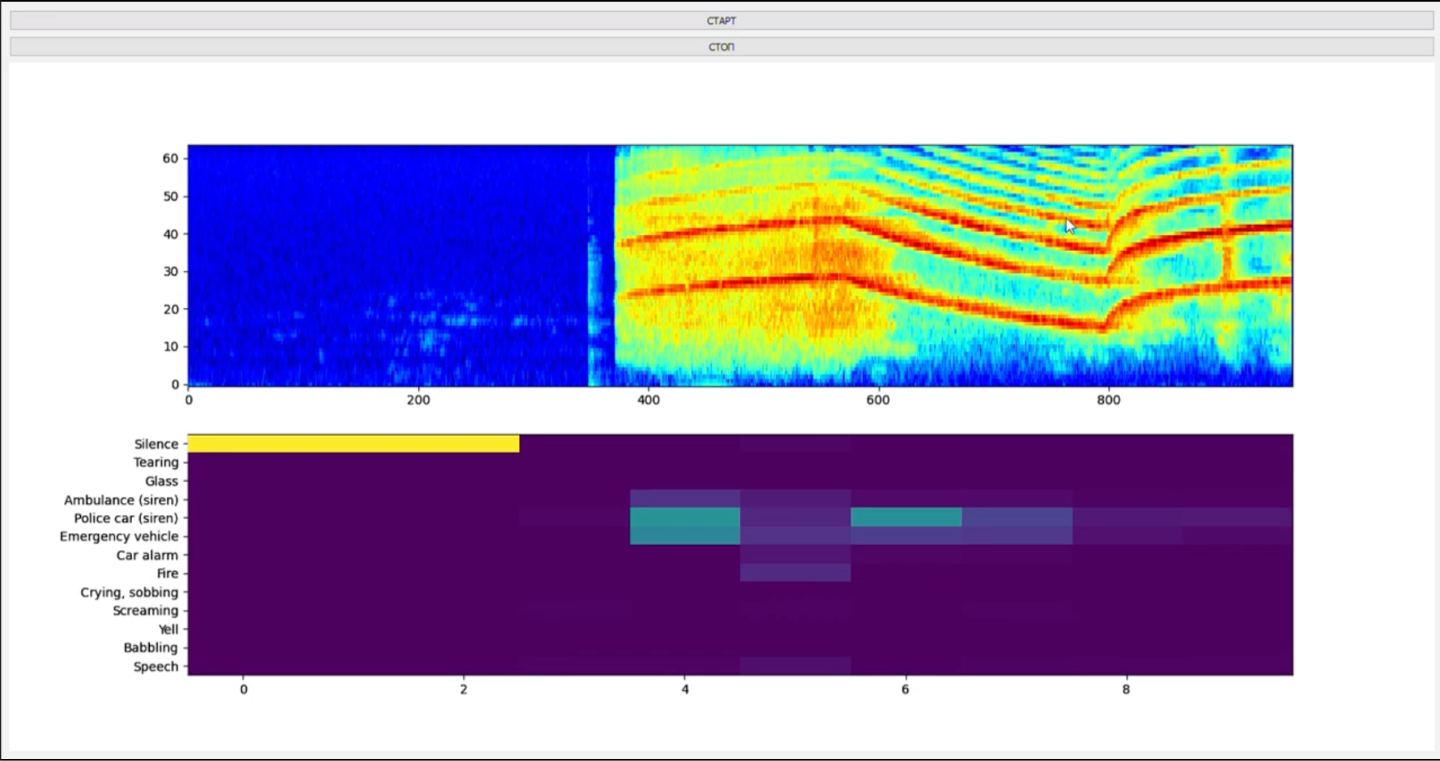

Slide 17
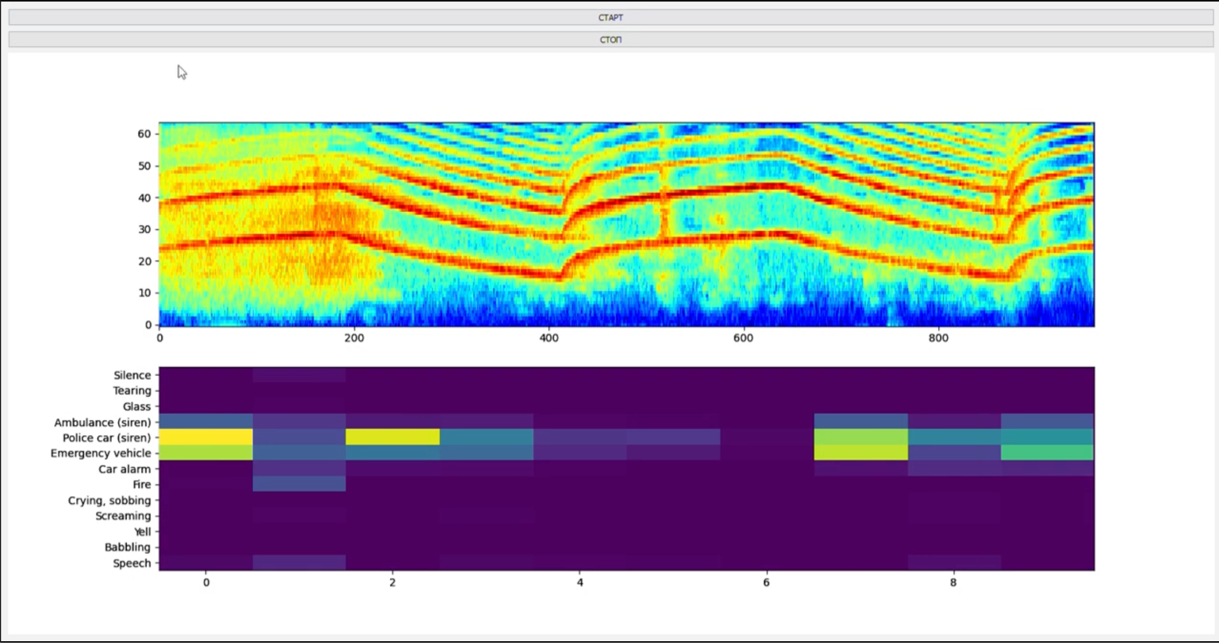

Slide 18
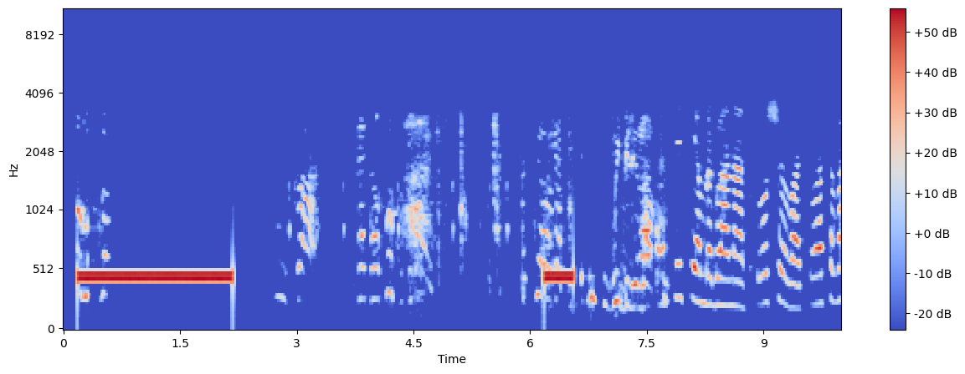
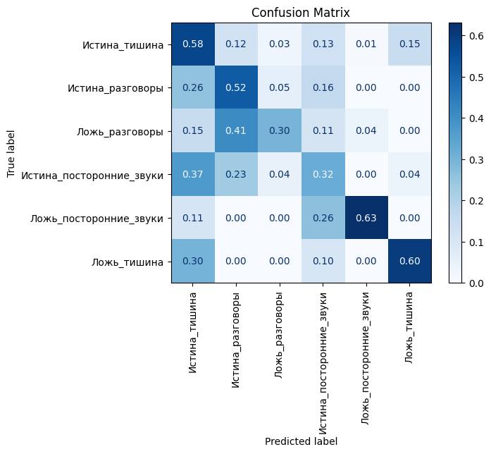

Slide 19
